Slide 1
第10章
辐射与波式传感器

Slide 2
知识单元与知识点 | 红外辐射、微波、超声波的概念与特性； 红外探测器的分类与工作原理：热探测器和光子探测器； 微波传感器的分类（反射式和遮断式）、组成、特点； 超声波传感器的工作原理； 红外传感器、微波传感器与超声波传感器的应用。
能力点 | 理解红外辐射、微波、超声波的概念与特性； 会分析红外探测器的分类与工作原理； 把握微波传感器的分类、组成、特点； 会分析超声波传感器的工作原理； 了解红外传感器、微波传感器与超声波传感器的应用。
重难点 | 重点：基本概念；红外辐射、微波、超声波的基本特性；红外传感器、微波传感器与超声波传感器的工作原理。 难点：红外热释电传感器工作原理。
学习要求 | 了解红外辐射、微波、超声波的概念与特性； 了解红外探测器的分类与工作原理； 了解微波传感器的分类、组成、特点； 了解超声波传感器的工作原理； 了解红外传感器、微波传感器与超声波传感器的应用。

Slide 3
10.1 红外传感器
10.1.1 工作原理
红外辐射
红外辐射俗称红外线，它是一种不可见光， 由于是位于可见光中红色光以外的光线，故称红外线。它的波长范围大致在0.76～1000 μm。 工程上又把红外线所占据的波段分为四部分， 即近红外、中红外、 远红外和极远红外。

Slide 4
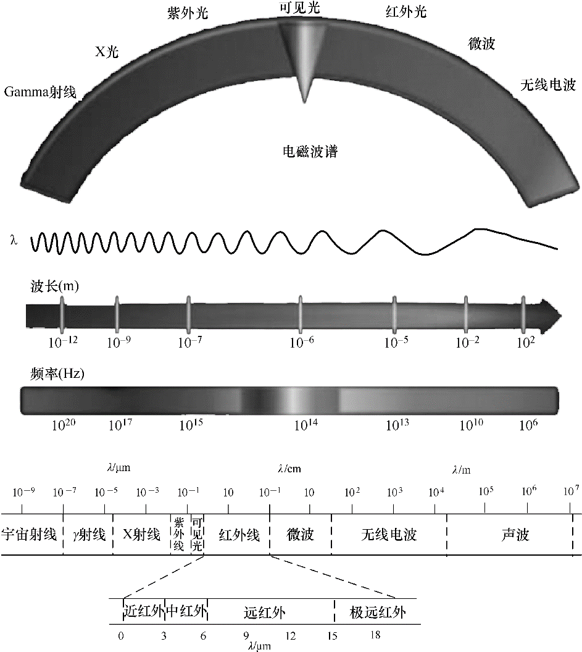
电磁波谱图

Slide 5
红外辐射
红外辐射本质上是一种热辐射。任何物体，只要它的温度高于绝对零度（－273℃），就会向外部空间以红外线的方式辐射能量，一个物体向外辐射的能量大部分是通过红外线辐射这种形式来实现的。物体的温度越高，辐射出来的红外线越多，辐射的能量就越强。
另一方面，红外线被物体吸收后可以转化成热能。
红外线作为电磁波的一种形式，红外辐射和所有的电磁波一样，是以波的形式在空间直线传播的，具有电磁波的一般特性，如反射、折射、散射、干涉和吸收等。
红外线在真空中传播的速度等于波的频率与波长的乘积 。

Slide 6
10.1.2 红外探测器
红外传感器一般由光学系统、 探测器、信号调理电路及显示单元等组成。
红外探测器是红外传感器的核心。红外探测器是利用红外辐射与物质相互作用所呈现的物理效应来探测红外辐射的。
红外探测器的种类很多，按探测机理的不同，分为热探测器和光子探测器两大类。

Slide 7
1. 热探测器
热探测器的工作机理是：利用红外辐射的热效应，探测器的敏感元件吸收辐射能后引起温度升高，进而使某些有关物理参数发生相应变化，通过测量物理参数的变化来确定探测器所吸收的红外辐射。 
热探测器主要优点是响应波段宽， 响应范围可扩展到整个红外区域，可以在常温下工作，使用方便， 应用相当广泛。

Slide 8
热探测器主要有四类：热释电型、热敏电阻型、热电阻型和高莱气动型。其中，热释电型探测器在热探测器中探测率最高， 频率响应最宽，所以这种探测器倍受重视，发展很快。这里我们主要介绍热释电型探测器。

Slide 9
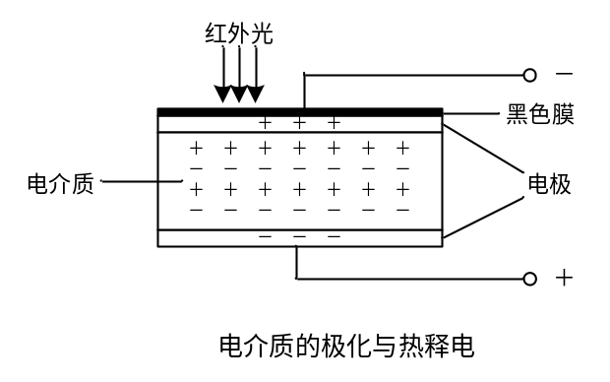
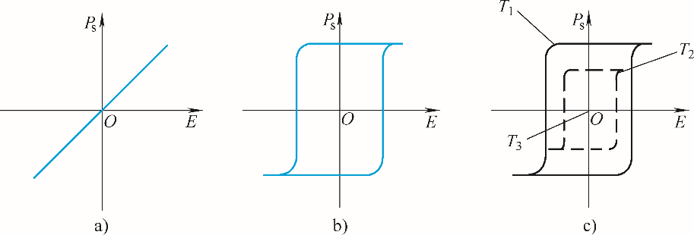
热释电效应
思考：图中的红外光起什么作用？
热释电效应：由于温度变化而产生电荷的现象
在外加电场作用下，电介质中的带电粒子（电子、原子核等）将受到电场力的作用，正电荷趋向阴极、负电荷趋向阳极，结果电介质的一个表面带正电，相对表面带负电，这就是“电极化”
电压去除后，大多数电介质的极化状态消失，但铁电体会保持

Slide 10
回答：图中的红外光起什么作用？
极化强度与温度（变化）的关系
“铁电体”的极化强度（单位面积上的电荷）与温度有关。当红外辐射照射到已经极化的铁电体薄片表面上时引起薄片温度升高，使其极化强度降低，表面电荷减少，这相当于释放一部分电荷，所以叫做热释电型传感器。
温度升高到一定程度，极化将突然消失，这个温度就是“居里点”。在居里点以下，极化强度是温度的函数。
如果将负载电阻与铁电体薄片相连，则负载电阻上便产生一个电信号输出。输出信号的强弱取决于薄片温度变化的快慢，从而反映出入射的红外辐射的强弱，热释电型红外传感器的电压响应率正比于入射光辐射率变化的速率。 当铁电体薄片的温度达到平衡值时，表面电荷达到平衡浓度，不再释放电荷，将无输出信号。

Slide 11
2. 光子探测器（参考光电式传感器部分）
光子探测器的工作机理是：利用入射光辐射的光子流与探测器材料中的电子互相作用，从而改变电子的能量状态，引起光子效应。
根据光子效应制成的红外探测器称为光子探测器。
通过光子探测器测量材料电子性质的变化，可以确定红外辐射的强弱。

Slide 12





10.1.2 红外传感器的应用
红外测温仪是利用热辐射体在红外波段的辐射通量来测量温度的。 当物体的温度低于1000℃时，它向外辐射的不再是可见光而是红外光了，可用红外探测器检测其温度。
1. 红外测温仪
斯蒂藩-玻尔兹曼（Stefan-Boltzmann）定律：
物体单位面积所发射的辐射功率
物体表面的法向比辐射率（一般物体在0与1之间，1为黑体
斯蒂藩-玻尔兹曼常数
物体的绝对温度

Slide 13
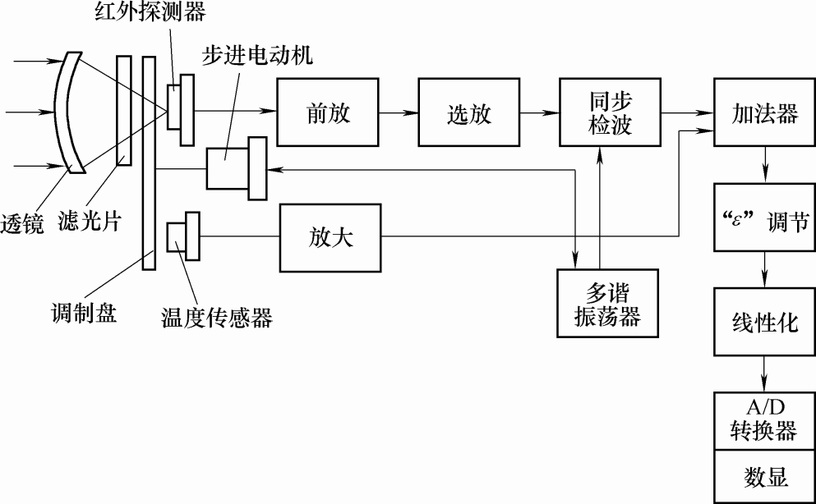
1 红外测温仪
前放：起阻抗转换和放大作用
选放：只放大调制频率的信号，抑制其它频率的噪声
同步检波：将交流输入信号变换成峰－峰值的直流信号输出
加法器：将环境温度与测量值相加，实现环境温度补偿
发射率调节电路：实为放大电路，恢复测量信号相对于标定值减小的部分
多谐振荡器：通过一系列分频器输出一定时序的方波信号，驱动步进电机和同步检波器的开关电路

Slide 14

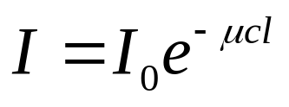


2.红外线气体分析仪
红外线气体分析仪是根据气体对红外线具有选择性的吸收的特性来对气体成分进行分析的。不同气体其吸收波段（吸收带）不同，CO气体对波长为4.65 μm附近的红外线具有很强的吸收能力，CO₂气体则发生在2.78 μm和4.26 μm附近以及波长大于13 μm的范围对红外线有较强的吸收能力。如分析CO气体，则可以利用4.26 μm附近的吸收波段进行分析。
空气中双原子气体具有对称结构，无极性（如N₂，O₂，H₂），以及单原子惰性气体（如He,Ne,Ar），它们不吸收红外辐射。
红外线被吸收的数量与吸收介质的浓度有关，透过的射线强度I按指数规律减弱（朗伯－贝尔定律）：

Slide 15
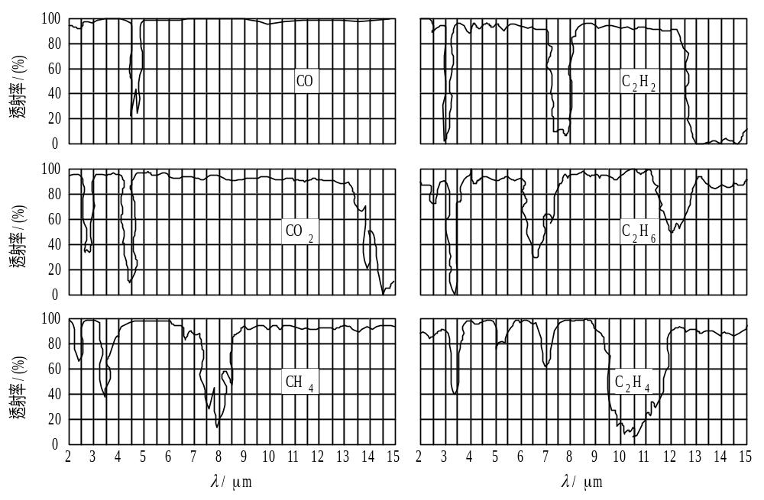
几种气体对红外线的透射光谱

Slide 16
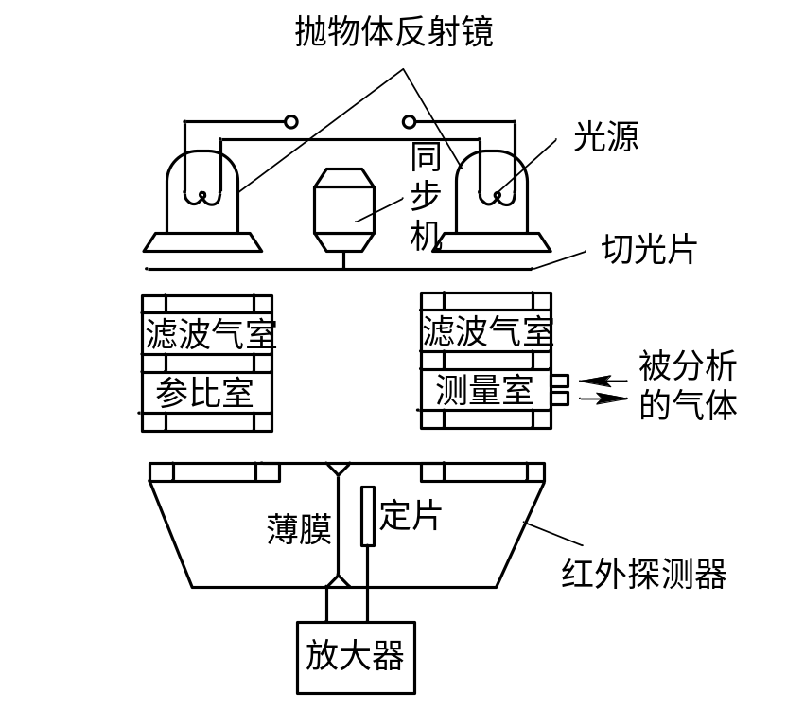
红外线气体分析仪测量方案
光源由镍铬丝通电加热发出3～10 μm的红外线
切光片将连续的红外线调制成脉冲状的红外线
测量室中通入被分析气体，参比室中封入不吸收红外线的气体（如N₂等）
红外检测器是薄膜电容型，它有两个吸收气室，充以被测气体，当它吸收了红外辐射能量后， 气体温度升高，导致室内压力增大。

Slide 17
红外线气体分析仪测量原理
测量时（如分析CO气体的含量），两束红外线经反射、切光后射入测量气室和参比室， 由于测量室中含有一定量的CO气体，该气体对4.65 μm的红外线有较强的吸收能力， 而参比室中气体不吸收红外线，这样射入红外探测器的两个吸收气室的红外线光造成能量差异，使两吸收室压力不同，测量边的压力减小，于是薄膜偏向定片方向， 改变了薄膜电容两电极间的距离，也就改变了电容C。如被测气体的浓度愈大，两束光强的差值也愈大， 则电容的变化量也愈大，因此电容变化量反映了被分析气体中被测气体的浓度。
红外线气体分析仪结构原理图

Slide 18
设置滤波气室的目的
为了消除干扰气体对测量结果的影响。
所谓干扰气体，是指与被测气体吸收红外线波段有部分重叠的气体，如CO气体和CO₂在4～5 μm波段内红外吸收光谱有部分重叠，则CO₂的存在对分析CO气体带来影响，这种影响称为干扰。
为此在测量边和参比边各设置了一个封有干扰气体的滤波气室，它能将与CO₂气体对应的红外线吸收波段的能量全部吸收，因此左右两边吸收气室的红外能量之差只与被测气体（如CO）的浓度有关。

Slide 19
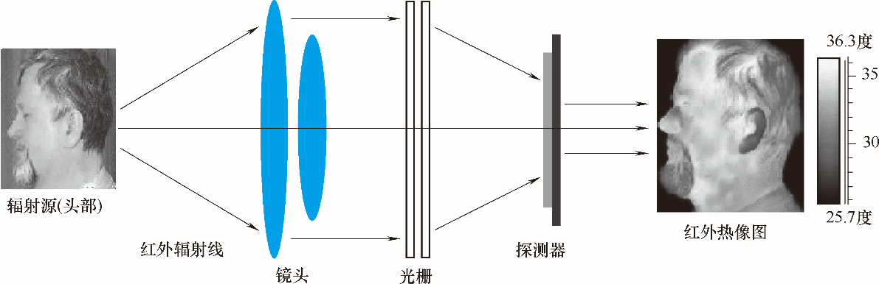
3)红外热成像仪
利用某种特殊的电子装置将物体表面的温度分布转换成人眼可见的图像，并以不同颜色显示物体表面温度分布的技术，这种电子装置称为红外热成像仪
红外热成像仪的应用：军用，工业和民用市场（如建筑物的空鼓、缺陷检测，消防领域的火源查找等，只要有温度差异都可应用）
工作原理：
  红外热成像仪是利用红外探测器、光学成像物镜和光机扫描系统接收被测目标的红外辐射能量分布图形，并反映到红外探测器的光敏元上
  在光学系统和红外探测器之间，有一个光机扫描机构对被测物体的红外热像进行扫描，并聚焦在单元或分光探测器上
  由探测器将红外辐射能转换成电信号，经放大处理、转换成标准视频信号通过电视屏或监测器显示红外热像图

Slide 20
10.2 微 波 传 感 器
微波是波长为1 mm～1 m的电磁波，可以细分为三个波段。
微波作为一种电磁波，具有电磁波的所有性质
微波传感器是利用微波特性来检测某些物理量的器件或装置
微波传感器是一种新型非接触式测量传感器

Slide 21
10.2.1 微波传感器的原理和组成
微波特点：
  需要定向辐射装置；
  遇到障碍物容易反射；
  绕射能力差；
  传输特性好，传输过程中受烟雾、灰尘等的影响较小；
  介质对微波的吸收大小与介质介电常数成正比，如水对微波的吸收作用最强。

Slide 22
微波传感器的测量原理及分类
原理：由发射天线发出微波，此波遇到被测物体时将被吸收或反射，使微波功率发生变化。若利用接收天线，接收到通过被测物体或由被测物体反射回来的微波，并将它转换为电信号，再经过信号调理电路，即可以显示出被测量，实现了微波检测。
分类：分为反射式和遮断式两类。

Slide 23
1. 反射式微波传感器
反射式微波传感器是通过检测被测物反射回来的微波功率或经过的时间间隔来测量被测量的。通常它可以测量物体的位置、位移、厚度等参数。 
2. 遮断式微波传感器
遮断式微波传感器是通过检测接收天线收到的微波功率大小来判断发射天线与接收天线之间有无被测物体或被测物体的厚度、 含水量等参数的。

Slide 24
微波传感器的组成
微波传感器通常由微波发生器（即微波振荡器）、 微波天线及微波检测器三部分组成。 
1. 微波发生器
是产生微波的装置。由于微波波长很短，即频率很高（300 MHz～300 GHz），要求振荡回路中具有非常微小的电感与电容，因此不能用普通的电子管与晶体管构成微波振荡器。 构成微波振荡器的器件有调速管、磁控管或某些固态器件，小型微波振荡器也可以采用体效应管。

Slide 25
2、微波天线
由微波振荡器产生的振荡信号通过天线发射出去。为了使发射的微波具有尖锐的方向性，天线要具有特殊的结构。常用的天线有喇叭形、 抛物面形、 介质天线与隙缝天线等。
喇叭形天线结构简单，制造方便，可以看作是波导管的延续。喇叭形天线在波导管与空间之间起匹配作用，可以获得最大能量输出。
抛物面天线使微波发射方向性得到改善。

Slide 26
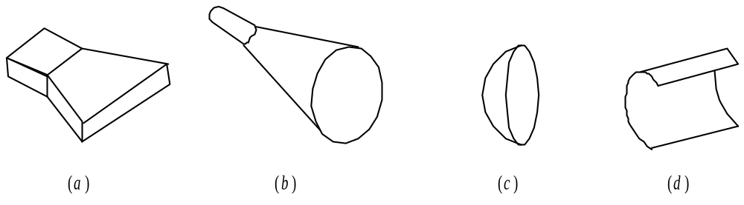
常用的微波天线
扇形喇叭天线; (b) 圆锥形喇叭天线;
(c) 旋转抛物面天线; (d) 抛物柱面天线

Slide 27
3. 微波检测器
电磁波作为空间的微小电场变动而传播，所以使用电流-电压特性呈现非线性的电子元件作为探测它的敏感探头。
与其它传感器相比， 敏感探头在其工作频率范围内必须有足够快的响应速度。
作为非线性的电子元件可用种类较多（半导体PN结元件、隧道结元件等），根据使用情形选用。

Slide 28
微波传感器的特点
一种新型的非接触传感器。
① 有极宽的频谱（波长=1.0 mm~1.0m）可供选用，可根据被测对象的特点选择不同的测量频率； 
② 在烟雾、 粉尘、 水汽、 化学气氛以及高、 低温环境中对检测信号的传播影响极小， 因此可以在恶劣环境下工作； 
③ 时间常数小， 反应速度快， 可以进行动态检测与实时处理， 便于自动控制；

Slide 29
④ 测量信号本身就是电信号，无须进行非电量的转换， 从而简化了传感器与微处理器间的接口。
⑤传输距离远，便于实现遥测和遥控；
⑥微波无显著辐射公害。 
缺点：微波传感器存在的主要问题是零点漂移和标定尚未得到很好的解决。 其次， 测量环境对测量结果影响大， 如温度、 气压、 取样位置等。 

Slide 30
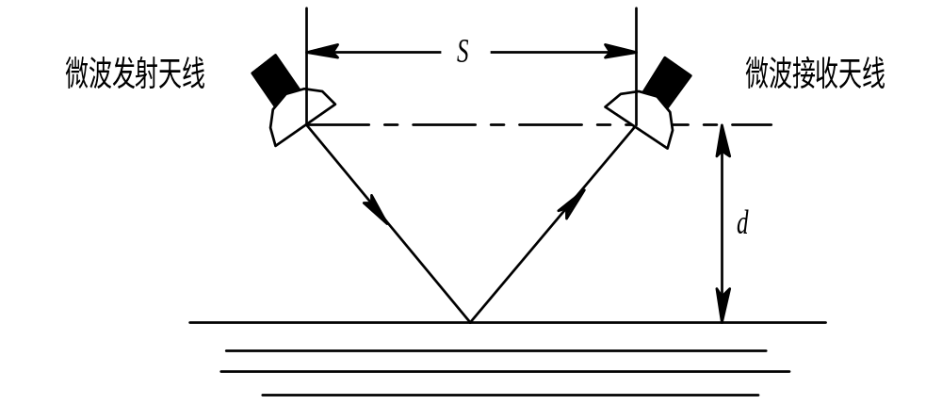
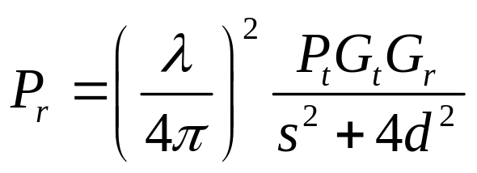
微波传感器的应用
微波液位计

Slide 31
微波湿度传感器
水分子是极性分子。
当微波场中有水分子时，偶极子受场的作用而反复取向，不断从电场中得到能量（储能），又不断释放能量（放能），前者表现为微波信号的相移，后者表现为微波衰减。 这个特性可用水分子自身介电常数ε来表征， 即
ε=ε′+αε″

Slide 32
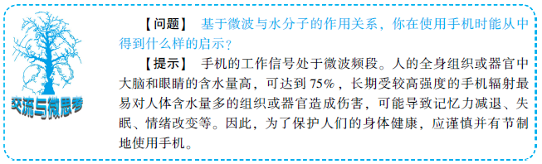
ε′与ε″不仅与材料有关，还与测试信号频率有关, 所有极性分子均有此特性。一般干燥的物体，其ε′在1～5范围内， 而水的ε′则高达64， 因此如果材料中含有少量水分子时，其复合ε′将显著上升， ε″也有类似性质。 
注意手机的使用！
使用微波传感器，测量干燥物体与含一定水分的潮湿物体所引起的微波信号的相移与衰减量， 就可以换算出物体的含水量。

Slide 33
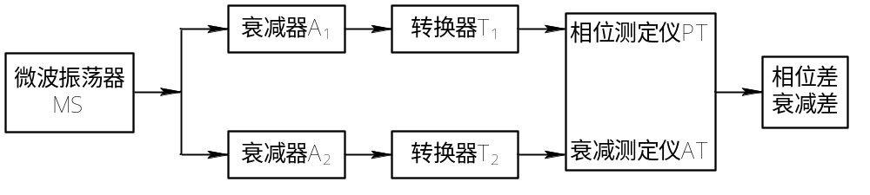
酒精含水量测量仪框图

Slide 34
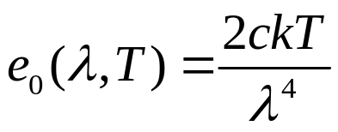
微波辐射计（温度传感器）
任何物体，当它的温度高于环境温度时，都能够向外辐射热能。微波辐射计能测量对象的温度。普朗克公式在微波领域可近似为 （微小辐射强度）：

Slide 35
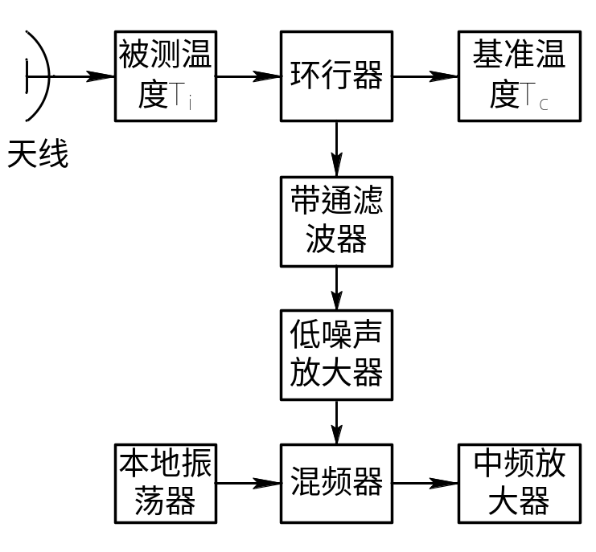
微波温度传感器原理框图

Slide 36

微波温度传感器最有价值的应用是微波遥测，将它装在航天器上，可以遥测大气对流层的状况，可以进行大地测量与探矿，可以遥测水质污染程度，确定水域范围，判断植物品种等。

Slide 37
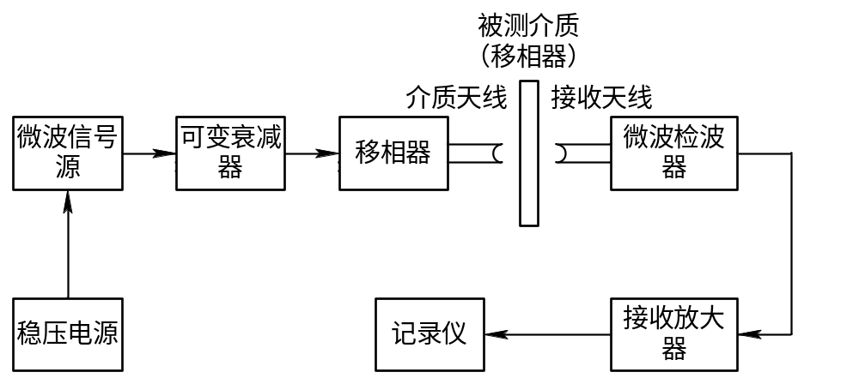
微波无损检测仪

Slide 38
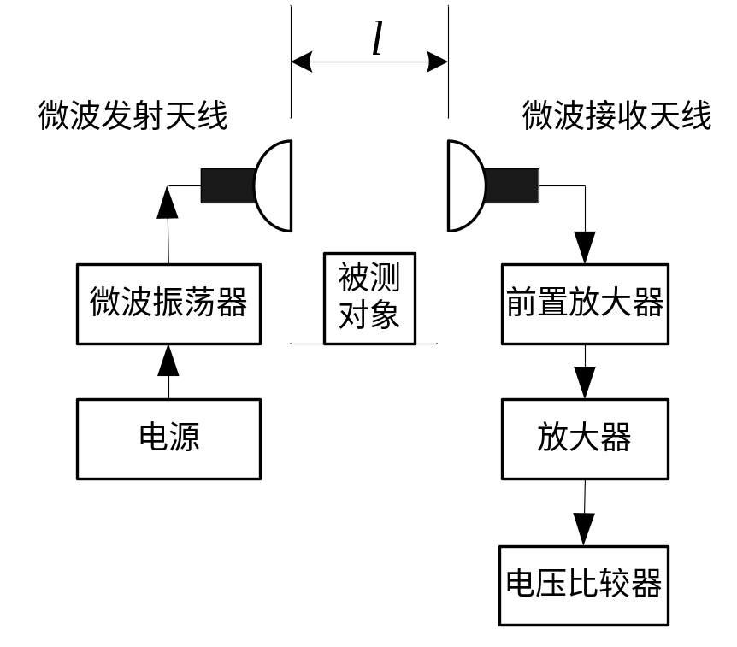
微波物位计

Slide 39
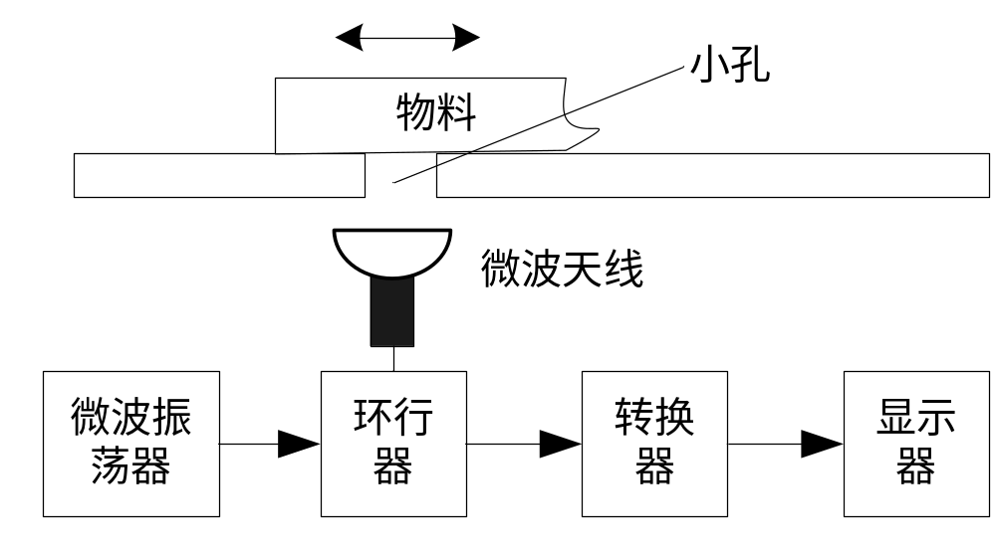
微波定位传感器

Slide 40
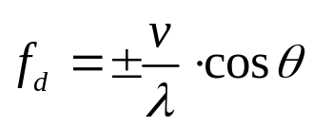
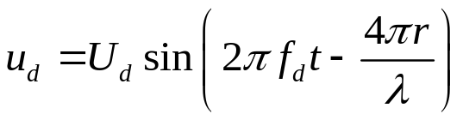
微波多普勒传感器
微波测定移动物体的速度和距离是利用雷达能动地将电波发射到对象物，并接受返回的反射波的能动型传感器。若对在距离发射天线为r的位置上以相对速度v运动的物体发射微波，则由于多卜勒效应，反射波的频率发生偏移，如下式所示：
式中f_{d}是多卜勒频率
当物体靠近靶时, 多卜勒频率f_{d}为正；远离靶时，f_{d}为负。
输入接收机的反射波的电压可用下式表示：

Slide 41
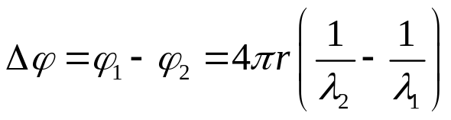
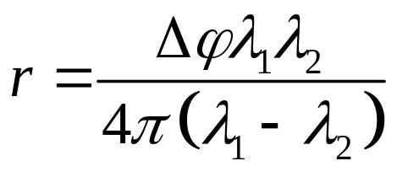
因此，根据测量到的差拍信号频率，可测定相对速度。但是， 用此方法不能测定距离。为此考虑发射波长（频率）稍有不同的两个电波λ₁和λ₂，这两个波的反射波的多卜勒频率也稍有不同。 若测定这两个多卜勒输出信号成分的相位差为ΔΦ，则可求出距离r：

Slide 42
10.3.1 超声波工作原理
波动（简称波）：振动在弹性介质内的传播
声波：其频率在16~2×10⁴ Hz之间，能为人耳所闻的机械波
次声波：低于16 Hz的机械波
超声波：高于2×10⁴ Hz的机械波

Slide 43
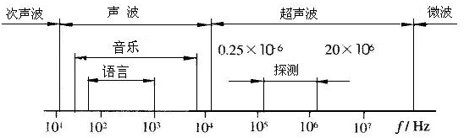
声波的频率界限图

Slide 44
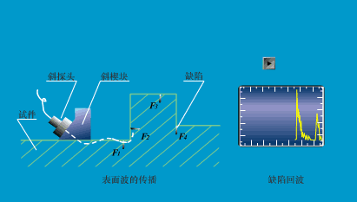
超声波的波型
纵波­——质点振动方向与波的传播方向一致的 波，称为纵波。它能在固体、液体和气体中传播；
横波——质点振动方向垂直于传播方向的波，称为横波。它只能在固体中传播；
表面波——质点的振动介于纵波与横波之间，沿着表面传播，振幅随深度增加而迅速衰减的波，称为表面波。表面波质点振动的轨迹是椭圆形（其长轴垂直于传播方向，短轴平行于传播方向）。表面波只能沿着固体的表面传播。

Slide 45

超声波的传播速度
纵波、横波及表面波的传播速度，取决于介质的弹性常数及介质密度。气体和液体中只能传播纵波，其中气体中的声速为344m/s，液体中声速在900～1900m/s。
在固体中，纵波、横波和表面波三者的声速成一定关系，通常可认为横波声速为纵波声速的一半，表面波声速约为横波声速的90％
介质中的声速受温度影响较大，空气中超声波传播速度与温度的关系如表所示，可近似表示为 ，在实际使用中注意采取恒温或温度补偿措施

Slide 46
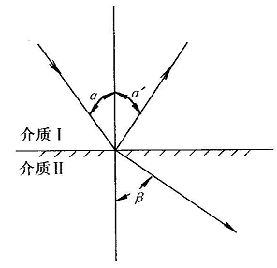
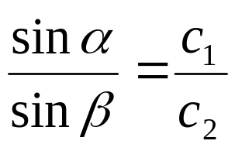
超声波的反射和折射
超声波的反射和折射

Slide 47
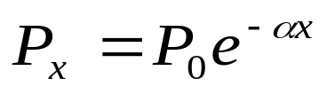
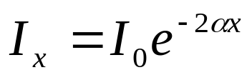






超声波的衰减
声波在介质中传播时，随着传播距离的增加，能量逐渐衰减。其声压和声强的衰减规律满足以下函数关系：
式中:
、
—— 声波在距声源x处的声压和声强；
、
—— 声波在声源处的声压和声强；
—— 声波与声源间的距离；
—— 衰减系数。

Slide 48
压电式超声波传感器
压电式超声波传感器是利用压电材料的压电效应原理来工作的。
压电式超声波发生器是利用逆压电效应的原理将高频电振动转换成高频机械振动，从而产生超声波。当外加交变电压的频率等于压电材料的固有频率时会产生共振，此时产生的超声波最强。 （“电致伸缩”）
压电式超声波接收器是利用正压电效应原理进行工作的。当超声波作用到压电晶片上时引起晶片伸缩，在晶片的两个表面上便产生极性相反的电荷，这些电荷被转换成电压经放大后送到测量电路，最后记录或显示出来。

Slide 49
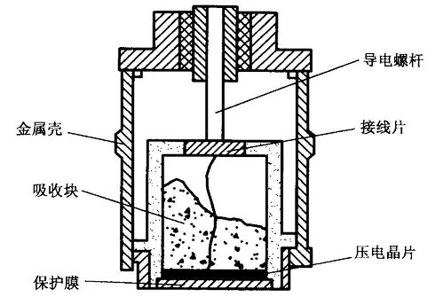
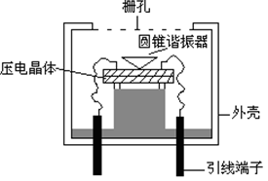
压电式超声波传感器结构
通用型（几十kHz) 高频型(>100kHz)

Slide 50
磁致伸缩式超声波传感器
磁致伸缩式超声波传感器是利用铁磁材料的磁致伸缩效应原理来工作的。
磁致伸缩式超声波发生器是把铁磁材料置于交变磁场中，使它产生机械尺寸的交替变化即机械振动，从而产生出超声波。
磁致伸缩式超声波接收器的原理是：当超声波作用在磁致伸缩材料上时，引起材料伸缩，从而导致它的内部磁场（即导磁特性）发生改变。根据电磁感应，磁致伸缩材料上所绕的线圈里便获得感应电动势。此电势送到测量电路，最后记录或显示出来。

Slide 51
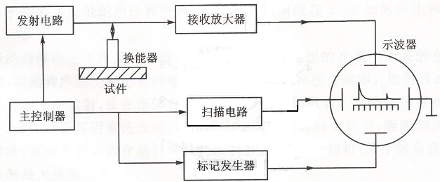
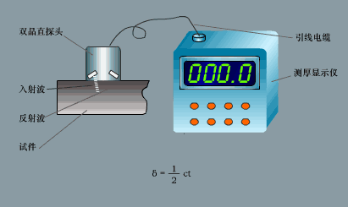
超声波传感器的应用
超声波测厚
脉冲回波法检测厚度工作原理

Slide 52
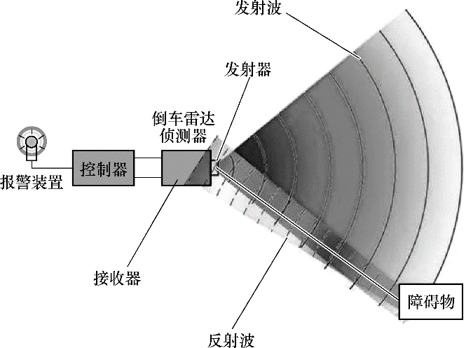
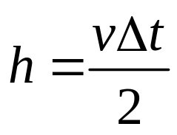
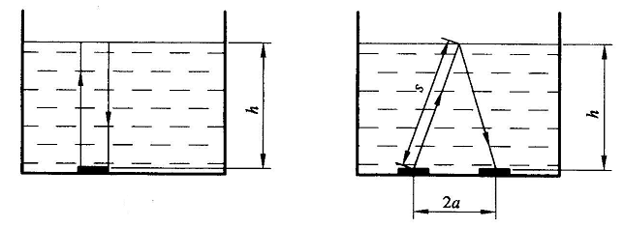
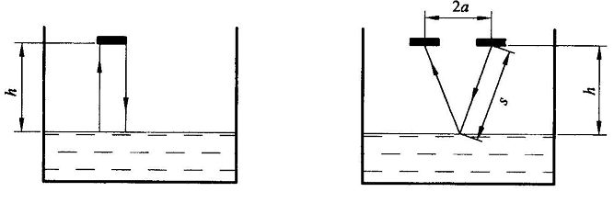
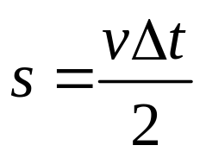
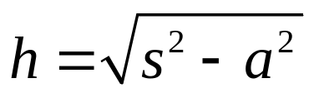
超声波测物位
倒车雷达原理
(a)
(b)
(c)
(d)
几种超声波检测物位工作原理

Slide 53
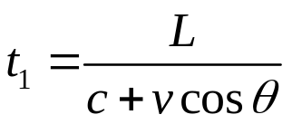
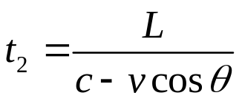
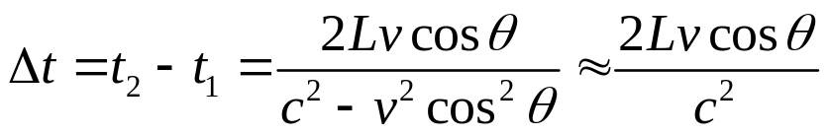
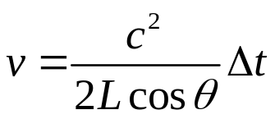
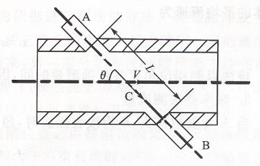
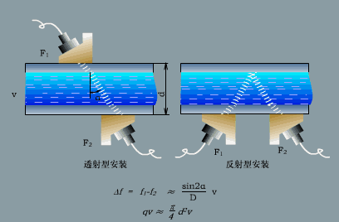
超声波测流量
超声波测量流体流量是利用超声波在流体中传输时，在静止流体和流动流体中的传播速度不同的特点，从而求得流体的流速和流量。
时差法测流量
相位差法测流量
频率差法测流量
超声波测流体流量工作原理

Slide 54
超声波探伤
穿透法探伤：
穿透法探伤是根据超声波穿透工件后能量的变化情况来判断工件内部质量。
反射法探伤：
反射法探伤是根据超声波在工件中反射情况的不同来探测工件内部是否有缺陷。它又分为一次脉冲反射法和多次脉冲反射法两种。

Slide 55
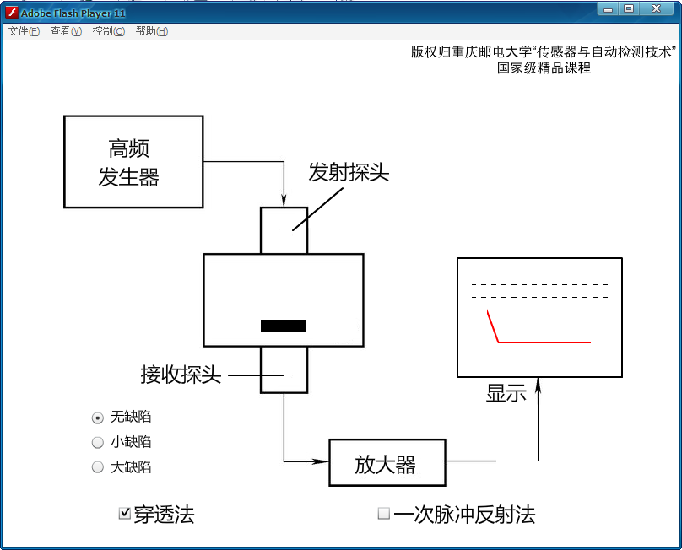
穿透法探伤
优点：指示简单，适用于自动探伤；可避免盲区，适宜探测薄板。
缺点：探测灵敏度较低，不能发现小缺陷；根据能量的变化可判断有无缺陷，但不能定位；对两探头的相对位置要求较高。
穿透法探伤原理

Slide 56
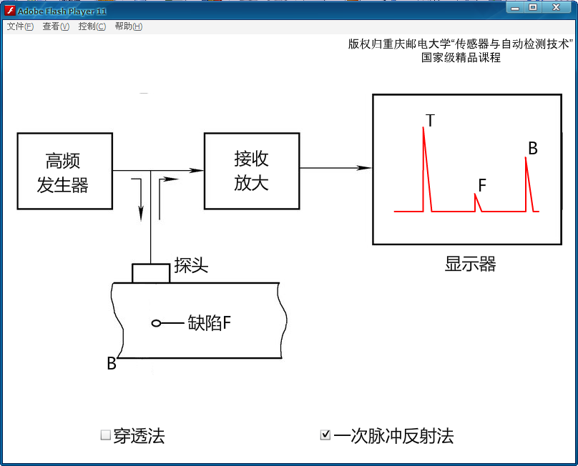
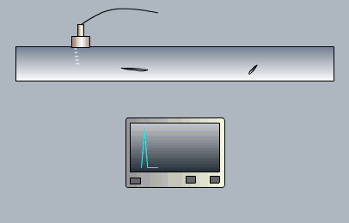
一次脉冲反射法
一次脉冲反射法探伤原理

Slide 57
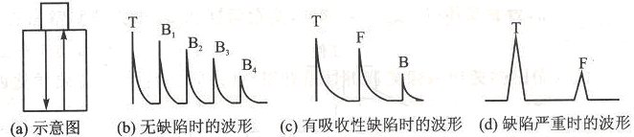
多次脉冲反射法
多次脉冲反射法探伤原理

Slide 58
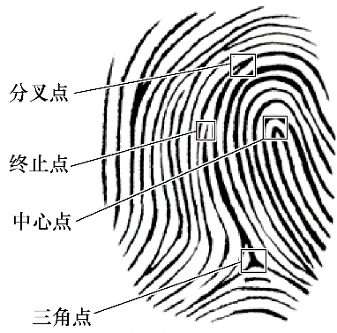
超声波指纹识别
指纹有螺旋形、环形和弓形三种基本形状；总体特征的区域特征模式有：核心点、三角点、式样线；指纹的局部特征（指指纹上的节点）：终止点、分叉点、三角点和中心点等
指纹识别是指通过比较采集的指纹与预先保存的指纹二者的特征点异同来进行鉴别的过程；是提取细节特征点的类型及位置等进行比对。
超声波指纹采集的原理是利用超声波具有穿透材料的能力，且超声波到达不同材质表面时，被吸收、穿透与反射的程度不同，产生大小不同的回波；当向某一方向发射超声波时，检测超声波从发射到反射回来的时间，可以计算出发射点距反射点的距离；对物体进行多点扫描，可由多点汇集出物体的表面形状。利用皮肤与空气对于声波阻抗的差异可以区分指纹嵴与峪所在的位置

